Slide 1
Tour de séchage de fruits
TSTI3+4
Clément + Evann + Tendry

Slide 2
agenda
Présentation
Chaîne fonctionnelle
Synoptique
Solution envisagée
Répartition des taches

Slide 3
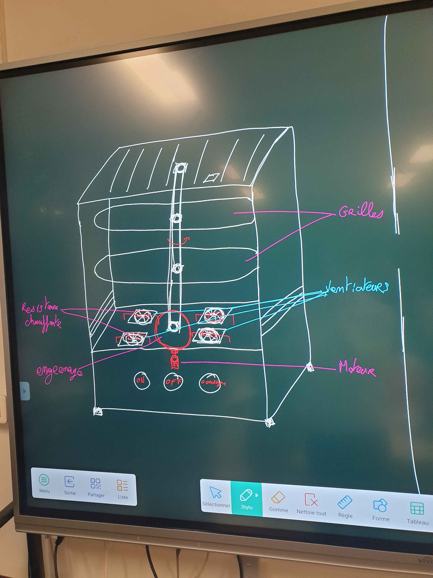
Présentation générale du projet

Slide 4
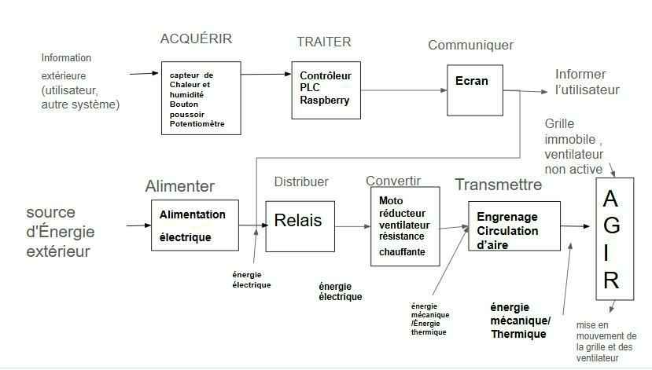
Chaîne fonctionnel

Slide 5
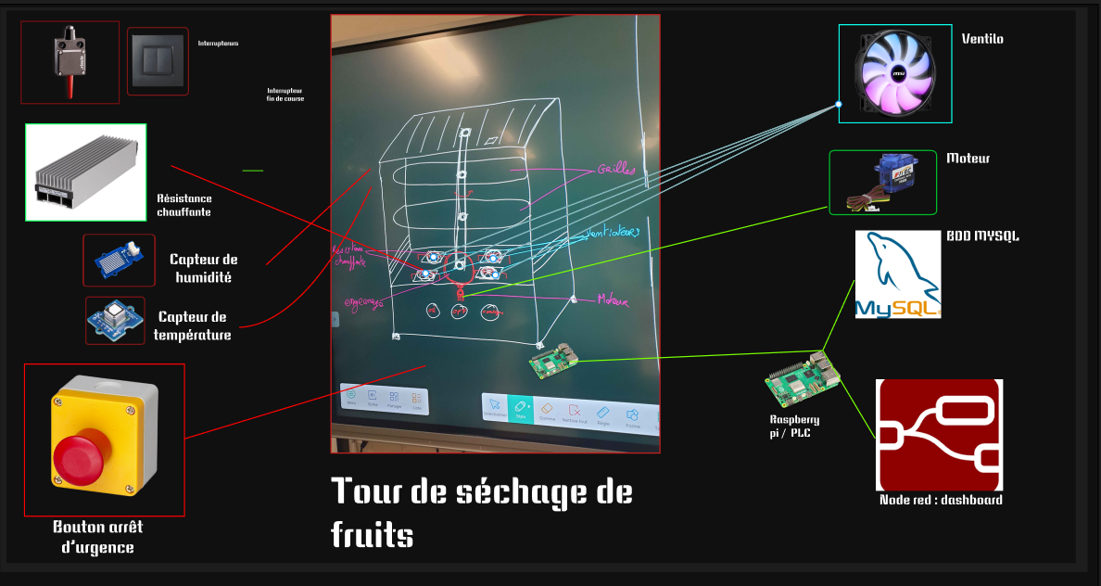
Synoptique du projet :
Beta :

Slide 6
Solution envisagée
(SIN)
Un rasberry recupère des données via des capteur de température et d’humidité et les transfere dans une base de donnée MYSQL via le logiciel NODE RED qui centralise le tous
(EE)
Un PLC contrôle les ventilateurs pour réguler la température et faire tourner un moteur gérant une grille supportant les fruits
(ITEC)
Conception de la boîte qui va accueillir le tout

Slide 7
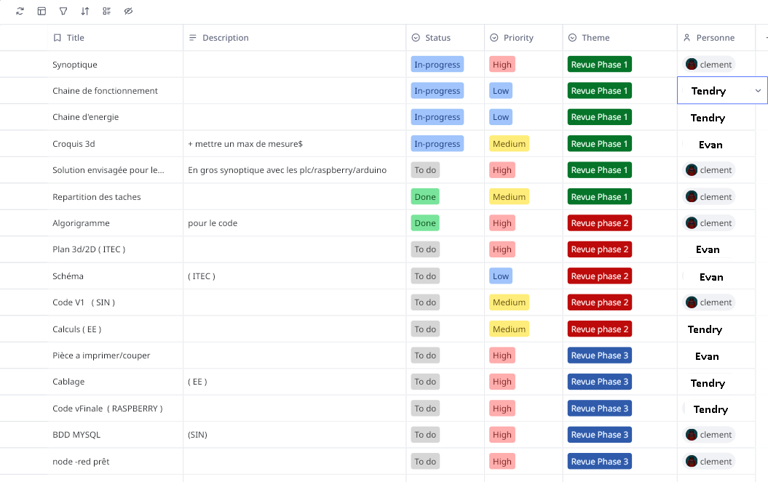
Répartition des taches

Slide 8
Merci
De nous avoir écouté

